Slide 1

EXT2文件系统基础知识分享
何庆龙5
2024.05.13

Slide 2

CONTENTS
1
文件系统基础知识
01.
2
文件系统基本组成
02.
3
总结
02.
大纲
Contents

Slide 3
CONTENTS
1
文件系统基础知识
02.
大纲
Contents

Slide 4
1. 文件系统基础知识
文件系统定义
操作系统中负责管理和存储文件信息的软件机构称为文件管理系统，简称文件系统。文件系统由三部分组成：文件系统的接口，对对象操纵和管理的软件集合，对象及属性。从系统角度来看，文件系统是对文件存储设备的空间进行组织和分配，负责文件存储并对存入的文件进行保护和检索的系统。具体地说，它负责为用户建立文件，存入、读出、修改、转储文件，控制文件的存取，当用户不再使用时撤销文件等。

Slide 5
1. 文件系统基础知识
文件系统种类
Linux：
1. ext2具有极快的速度和极小的CPU占用率，可用于硬盘和移动存储设备
2. ext3增加日志功能，可回溯追踪
3. ext4日志式文件系统，支持1EB（1024*1024TB），最大单文件16TB，支持连续写入可减少文件碎片。4. xfs可以管理500T的硬盘。
5. brtfs文件系统针对固态盘做优化，
Windows：
1. FAT16：MS—DOS和win95采用的磁盘分区格式，采用16位的文件分配表，只支持2GB的磁盘分区，最大单文件2GB，且磁盘利用率低
2. FAT32：（即Vfat）采用32位的文件分配表，支持最大分区128GB，最大文件4GB
3. NTFS：支持最大分区2TB，最大文件2TB，安全性和稳定性非常好，不易出现文件碎片
其他：
NFS：网络文件系统

Slide 6
1. 文件系统基础知识
Linux中7种文件的类型
-，普通文件。
2. d，目录文件，d是directory的简写。
3. l，软连接文件，亦称符号链接文件，s是soft或者symbolic的简写。
4. b，块文件，b是block的简写，存取是以一个字块为单位。
5. c，字符文件，c是character的文件。存取数据时是以单个字符为单位的
6. 命名管道文件（p）：负责将一个进程的信息传递给另一个进程，从而使该进程的输出成为另一个进程的输入
7.套接字文件（s）：套接字文件系统是一个用户不可见的，高度简化的，用于汇集网络套接字的内存文件系统，它没有块设备， 没有子目录，没有文件缓冲，它借用虚拟文件系统的框架来使套接字与文件描述字具有相同的用户接口

Slide 7
CONTENTS
2
文件系统基本组成
02.
大纲
Contents

Slide 8
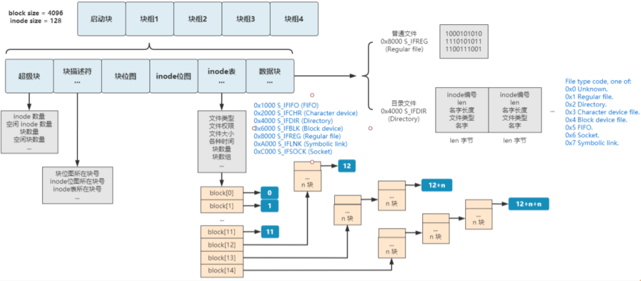
2. 文件系统的基本构成
文件系统基本单元
文件系统会将硬盘格式化成许多块组，一个块组中的基本内容：启动块、超级块、块描述符、块位图、inode位图、inode表、数据块

Slide 9

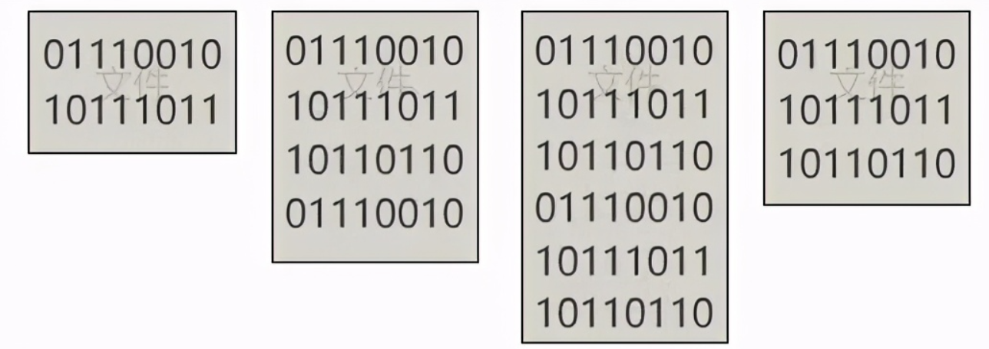
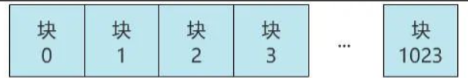
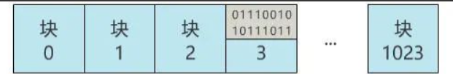
2. 文件系统的基本构成
2.1 文件存储
1.有一个磁盘，还有一些文件，要把文件放在磁盘中存储
2.首先要把磁盘分成多个块，假如磁盘大小为1M，两个扇区为一个块1KB，那么磁盘可以分为1024个块，然后任选一块就可以存储数据了
Q?:块大小对存储性能的影响?假设Ext2文件系统块= 4KB，而该文件系统中有 10000 个小文件，每个文件大小均为 50bytes， 请问此时磁盘浪费多少容量？

Slide 10
Q? 例题
答： 由于 Ext2 文件系统中一个 block 仅能容纳一个文件，因此每个 block 会浪费『 4096 - 50 = 4046 (byte)』， 系统中总共有一万个小文件，所有文件容量为：50 (bytes) x 10000 = 488.3Kbytes，但此时浪费的容量为：『 4046 (bytes) x 10000 = 38.6MBytes 』
所以说块的大小要合理的分配

Slide 11
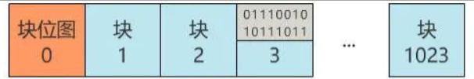
2. 文件系统的基本构成
2.2 块位图
块位图：存储文件需要知道存储在那个位置，就引入了块位图。块位图就是识别哪个块空闲，那个块被占用

Slide 12
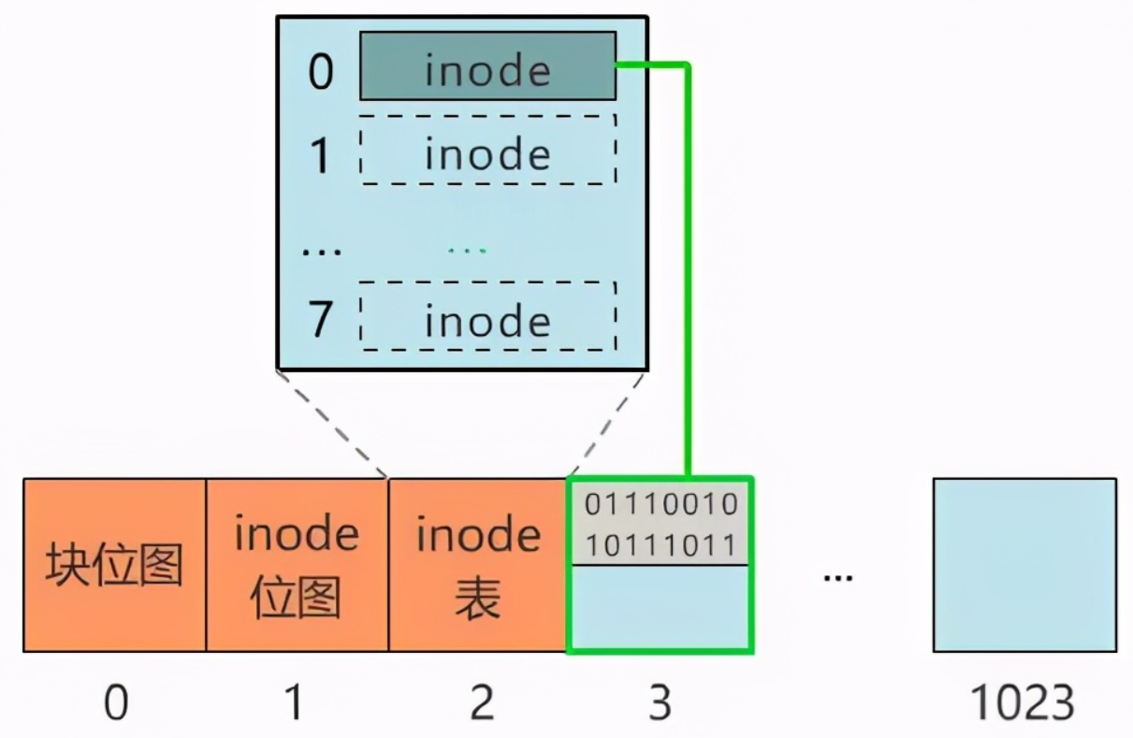
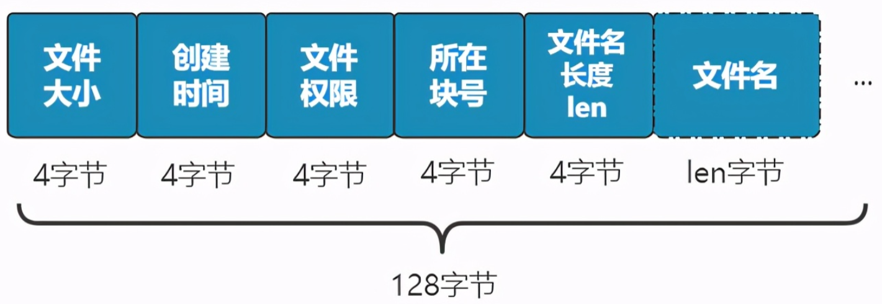
2. 文件系统的基本构成
2.3 inode
1.我们将文件存在一个数据块中，我们怎么查找文件在哪呢？那就给文件取个名字和记录一下存储位置
2. 文件的相关信息（大小、创建时间、文件权限…），我们用一个inode描述
3.inode存储块为inode表，为了表示哪个inode可用，用inode位图描述（同块位图原理一样）
4.有多少个inode是格式化文件系统时写好的

Slide 13
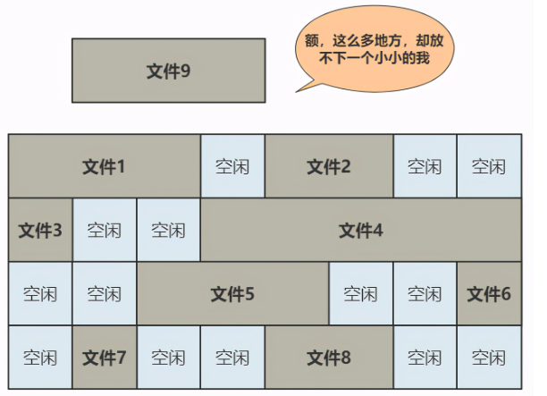
2. 文件系统的基本构成
2.4 文件存储-连续存储
文件大小一般都占用不止一个块，大的文件存储的话就用多个数据块存储。如果采用简单的连续存储，这种方法简单但是存在缺陷，连续存储会造成磁盘碎片化，而且不利于修改文件大小，所以常用的是非连续存储

Slide 14
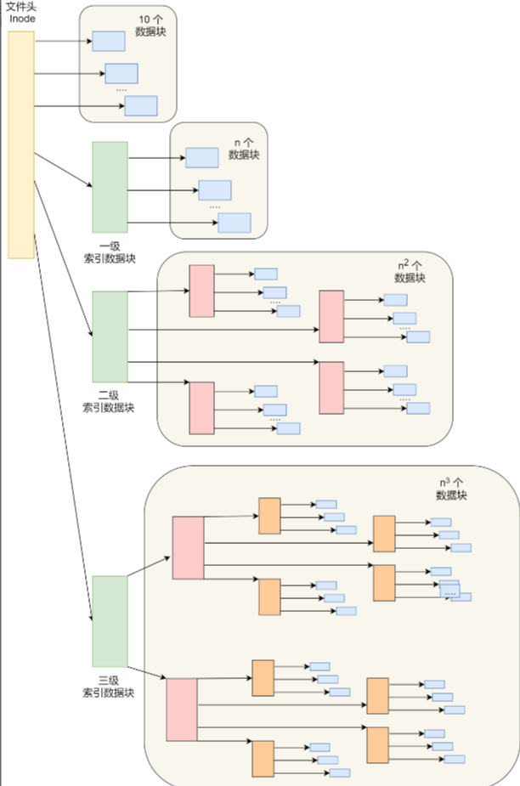
2. 文件系统的基本构成
2.4 文件存储-非连续存储
非连续存储指的是，一个文件可以分别存在不连续的数据块中,我们记录使用的数据块号就可以获取整个文件。
Ext2文件系统为了记录使用的数据块使用了间接索引方式：
一级间接索:
假设每个物理块大小是M(byte),一个块名字占用n(byte),那么一个物理块能存M/n个块的名字,又知道一个块的大小是M(byte),所以一级间接索引能存储的文件大小是M*(M/n)(byte)
举例一个块大小是1KB,一个块名字占用4(byte),那么一个物理块能存储256个块名字，所以一级间接索引能存储的文件大小是1KB*256=256KB
由一级间接索引的知识，我们可以推出二级间接索引存储文件大小为M*(M/n)(M/n)(byte)

Slide 15
2. 文件系统的基本构成
2.4 非连续存储
struct ext2_inode {
__le16 mode;
__le16 uid;
__le32 size;
__le32 atime;
__le32 ctime;
__le32 mtime;
__le32 dtime;
__le16 gid;
__le16 nlinks;
__le32 blockcnt; /* Blocks of either 512 or block_size bytes */
__le32 flags;
__le32 osd1;
union {
struct datablocks {
__le32 dir_blocks[INDIRECT_BLOCKS];//直接索引
__le32 indir_block;//一级间接索引
__le32 double_indir_block;//二级间接索引
_le32 triple_indir_block;//三级间接索引
} blocks;
char symlink[60];
char inline_data[60];
} b;
__le32 version;
__le32 acl;
__le32 size_high; /* previously dir_acl, but never used */
__le32 fragment_addr;
__le32 osd2[3];
};
Ext2的存储格式是12个块直接存储文件数据，超过的部分，分别用一级间接索引、二级间接索引、三级间接索引表示

Slide 16
2. 文件系统的基本构成
2.4 非连续存储
所以对于1KB的块大小最大的文件系统最大能存储多大的文件呢？
12个直接存储，12KB。 一级间接寻址：1024/4*1KB=256KB。 二级间接寻址，256* 256*1KB=64M。 三级间接寻址，256 * 256 *256*1KB=16GB。
所以ext2最大能存储约为16GB单个文件

Slide 17
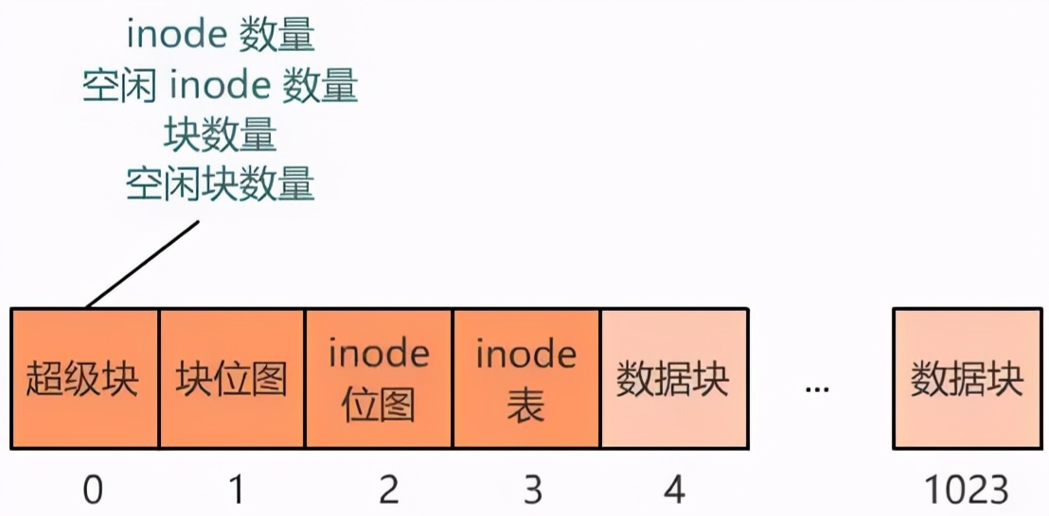
2. 文件系统的基本构成
2.5 超级块
超级块：记录文件系统的的整体信息，包括inode、block的总量、使用量、剩余量， 以及文件系统的格式等

Slide 18
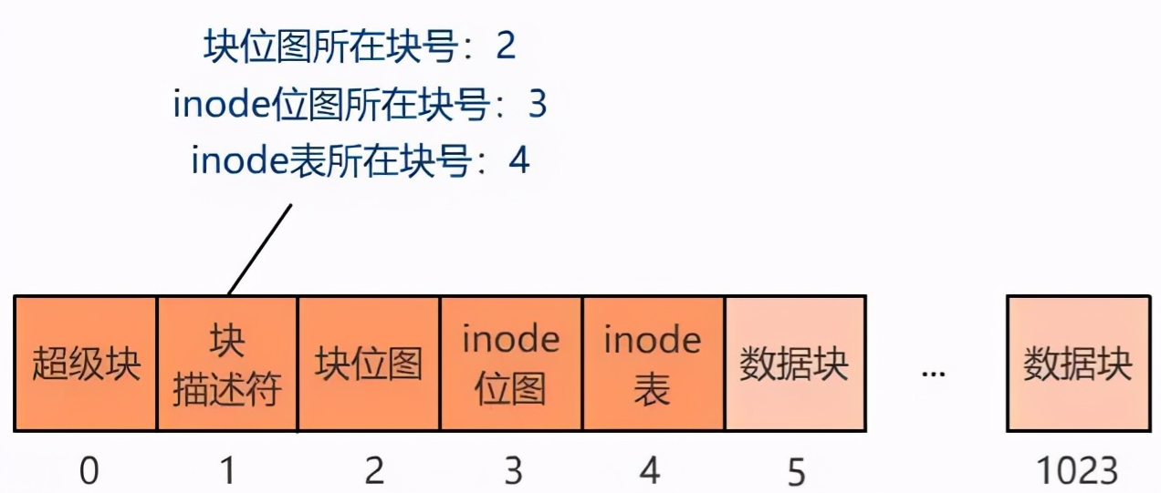
2. 文件系统的基本构成
2.6 块描述符
块描述符记录：记录块位图、inode位图、inode表所在块号

Slide 19
2. 文件系统的基本构成
2.7 目录文件
数学期末复习资料.mp4
赘婿1.mp4
赘婿2.mp4
赘婿3.mp4
赘婿4.mp4
低并发编程的秘密.pdf
数学期末复习资料.mp4
赘婿（目录）
赘婿1.mp4
赘婿2.mp4
赘婿3.mp4
赘婿4.mp4
低并发编程的秘密.pdf
如果文件都放在一起就看起来很乱（如左图所示）
如果我们想把相似的文件整合起来，就需要引入目录，将相似的文件放在同一个目录下，这样看起来更有条理（如右图所示）

Slide 20
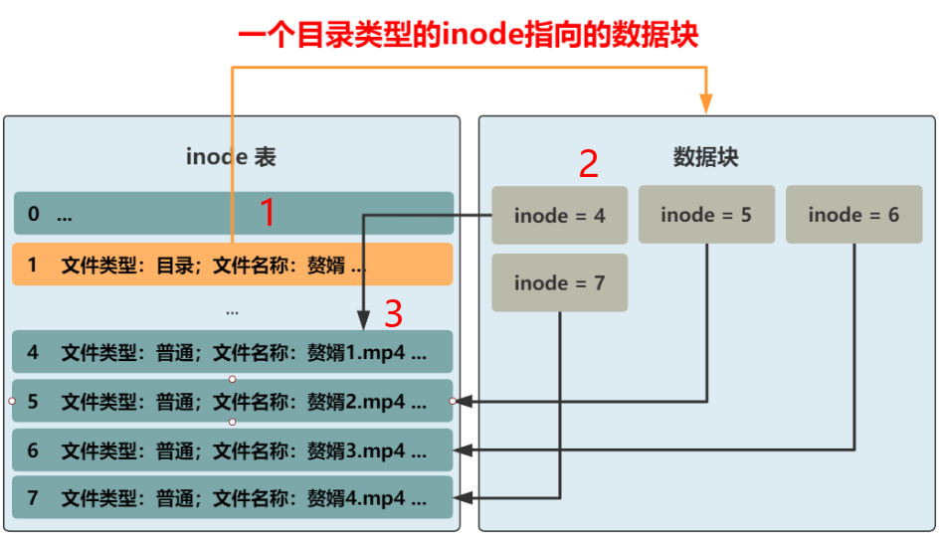
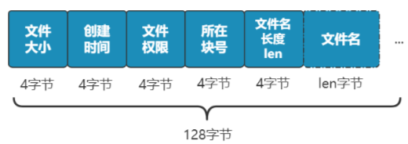
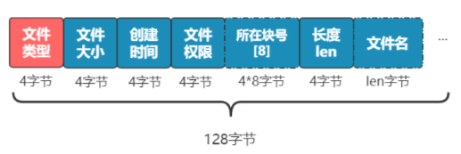
2. 文件系统的基本构成
2.7 目录文件
1：此时需要一个属性来区分这个文件是普通文件，还是目录文件。
2：如果是普通文件，则这个 inode 所指向的数据块里面的内容就是文件本身。
3：如果是目录文件，则这个inode 所指向的数据块内容就不一样了。初步规划，这个目录文件里面的数据存储目录下普通文件的inode号
3.查看文件名字流程：1获取目录文件数据->2根据inode号获取inode表数据->3文件名字（inode号和inode里面的内容是两个不同的内容）

Slide 21
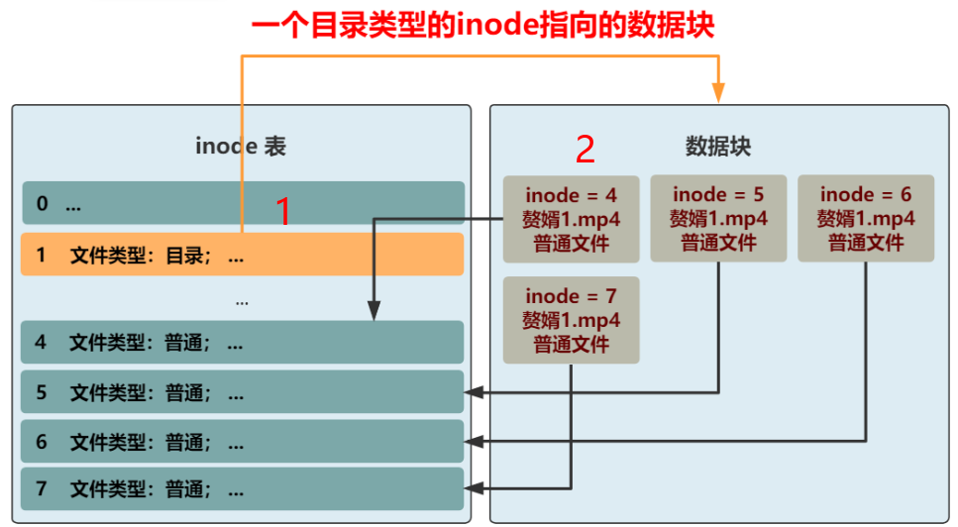
2. 文件系统的基本构成
2.7 目录文件
还有更简单的方式目录文件直接保存普通文件的inode、文件名字、及类型，而且文件名字是不确定的，放在128字节的固定空间里面也不合适
查看文件名字流程： 1获取目录文件数据->2文件名字

Slide 22
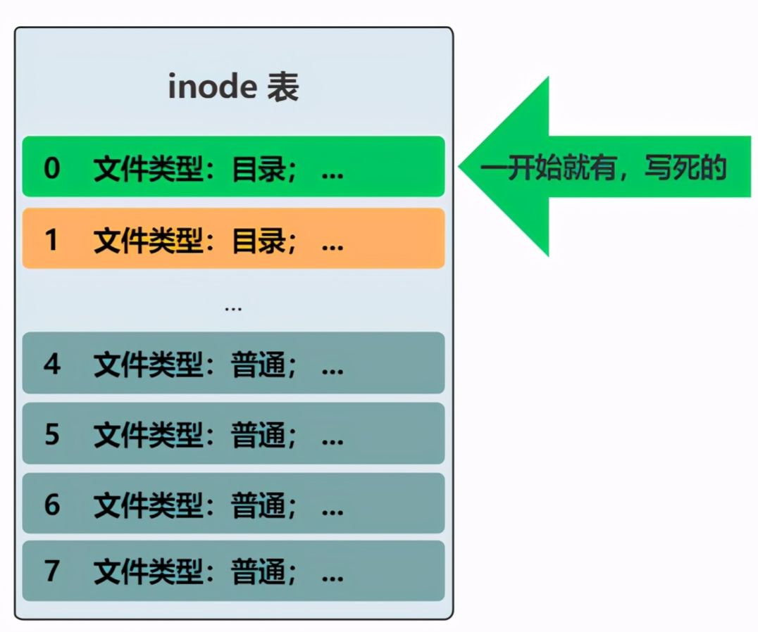
2. 文件系统的基本构成
2.8 根目录文件
Linux的文件系统是像一棵大树一样，总是要从根部向上生长。文件系统也是从根目录开始，根目录文件对应的inode号是人为指定的，比如指定inode=0为根目录文件，（ext2文件系统的根目录是inode=2）

Slide 23
2. 文件系统的基本构成
2.9 查找文件流程
举个例子：我们执行cat /tmp/abc.txt 输出“abcdefg”字符串，文件访问顺序如下所示
首先将绝对路径路径进行拆分 （/根目录）（ tmp目录文件） （abc.txt普通文件）
2. 根目录文件对应的inode=2,获取inode=2的数据块得到[文件名与inode对应表]如表1所示
（表1） （表2）
3. 根据文件名，得到tmp对应的inode=20,获取inode=20的数据块得到[文件名与inode对应表]如表2所示
4. 根据文件名，得到abc.txt对应的inode=8899,获取inode=8899指向的数据块中得到对应的数据“abcdefg”
5.为了防止同一目录下文件太多造成寻找文件时遍历文件太耗时间，目前Linux ext3文件系统引入哈希数目录，通过hash表查询降低了磁盘的操作次数，提高了文件系统的访问速度。
文件名 | inode号
bin | 18
var | 19
tmp | 20
文件名 | inode号
abc.txt | 8899
bbb.mp3 | 10088
kkk.jpg | 20000

Slide 24
CONTENTS
3
总结与展望
02.
大纲
Contents

Slide 25
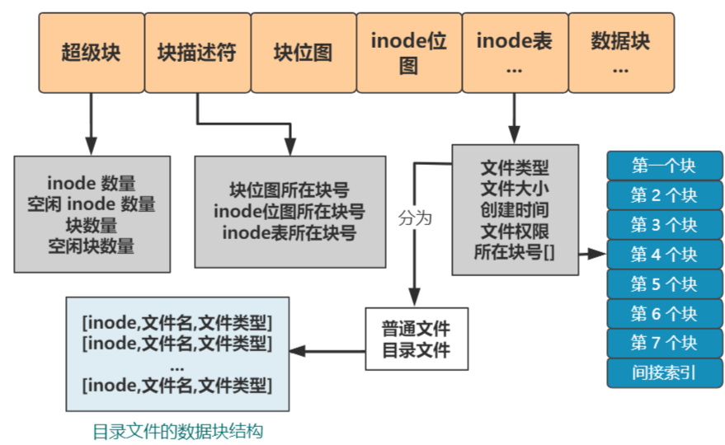
3.总结与展望

Slide 26
3.总结与展望
1：从源码的角度分析分析创建文件、删除文件、修改文件这些操作
2：分析ext3~4 日志文件系统

Slide 27


Thanks!
www.hikvision.com

